Slide 1

ProParking
Okos Parkolórendszer
Smart Parking System
Informatikai Projekt – Szakmai Vizsga Bemutató
Webalkalmazás
Webapplication
Admin Felület
Admin page
Hardveres kihívás
Hardware challange
Adatbázis
Database
2026 · Szakmai Vizsga · Informatika

Slide 2


Miért pont ez a projekt?
A projekt motivációja és célkitűzései
Elavult megoldások
Hatékonyság igénye
Informatikai kihívás
A hagyományos parkolórendszerek nem nyújtanak valós idejű adatokat, sok az emberi hiba és az átláthatatlan adminisztráció.
Célunk a cégekkel való együttműködés lehető legmagasabb szinten.
Valós webalkalmazást akartunk fejleszteni – adatbázissal, admin felülettel, felhasználókezeléssel, illetve szerettünk volna megvalósítani egy hardveres kihívást is.

Slide 3



Felhasznált Programnyelvek
HTML5 / CSS3
JavaScript
PHP
Strukturált, reszponzív frontend kialakítás
Dinamikus felhasználói felület, AJAX kérések
Szerver oldali logika, session kezelés
MySQL
MicroPython
Relációs adatbázis, optimalizált lekérdezések
Hardveres rész működtetése.

Slide 4
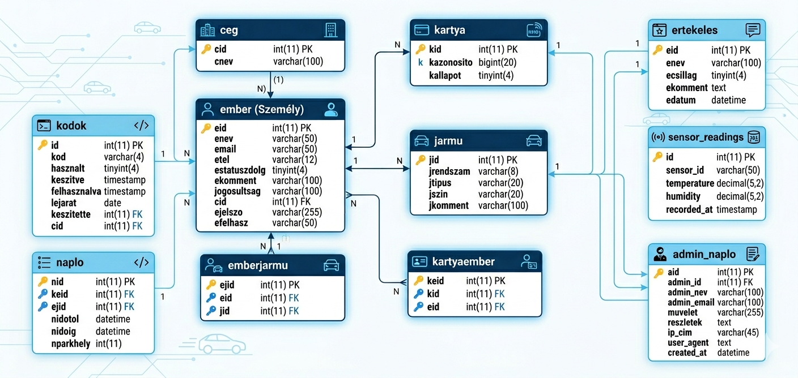
Adatbázis teljes szerkezete

Slide 9




Főbb Funkciók
Regisztráció & Bejelentkezés
Parkolóhelyek Eltárolása
Biztonságos jelszó hashelés
Cégenkénti parkolóhely menedzselés
Session alapú autentikáció
Becenév beállítása
Szerepkör alapú hozzáférés
Egyedi parkolóhely sorszám megadása
Admin Vezérlőpult
Felhasználók kezelése
Parkolási statisztikák
Cégekre szűrés lehetősége

Slide 10
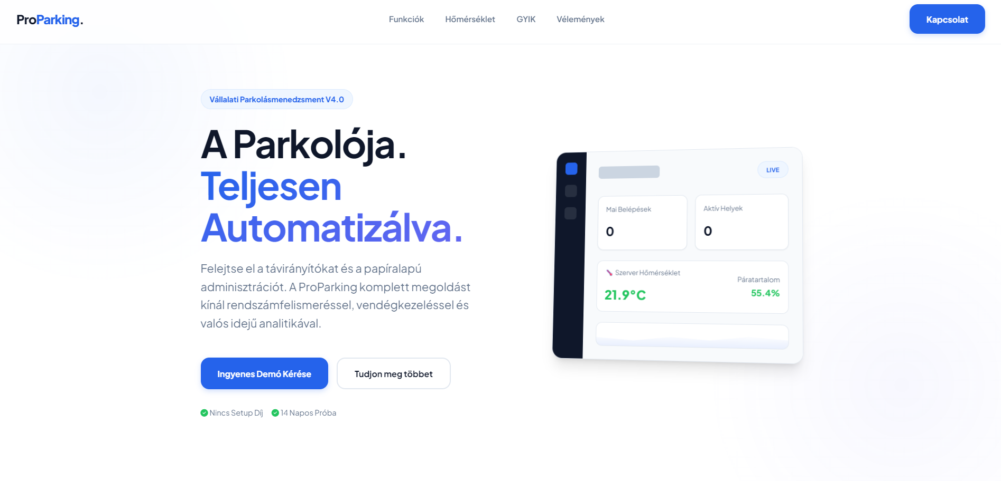
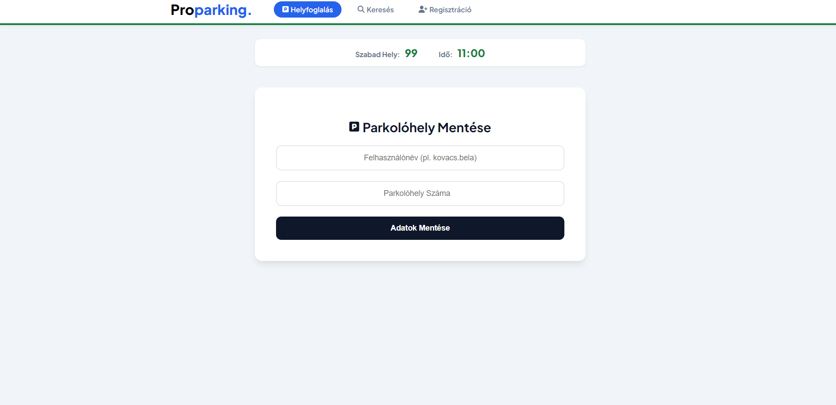
A fő oldal

Slide 11
Az aldomain oldal

Slide 12
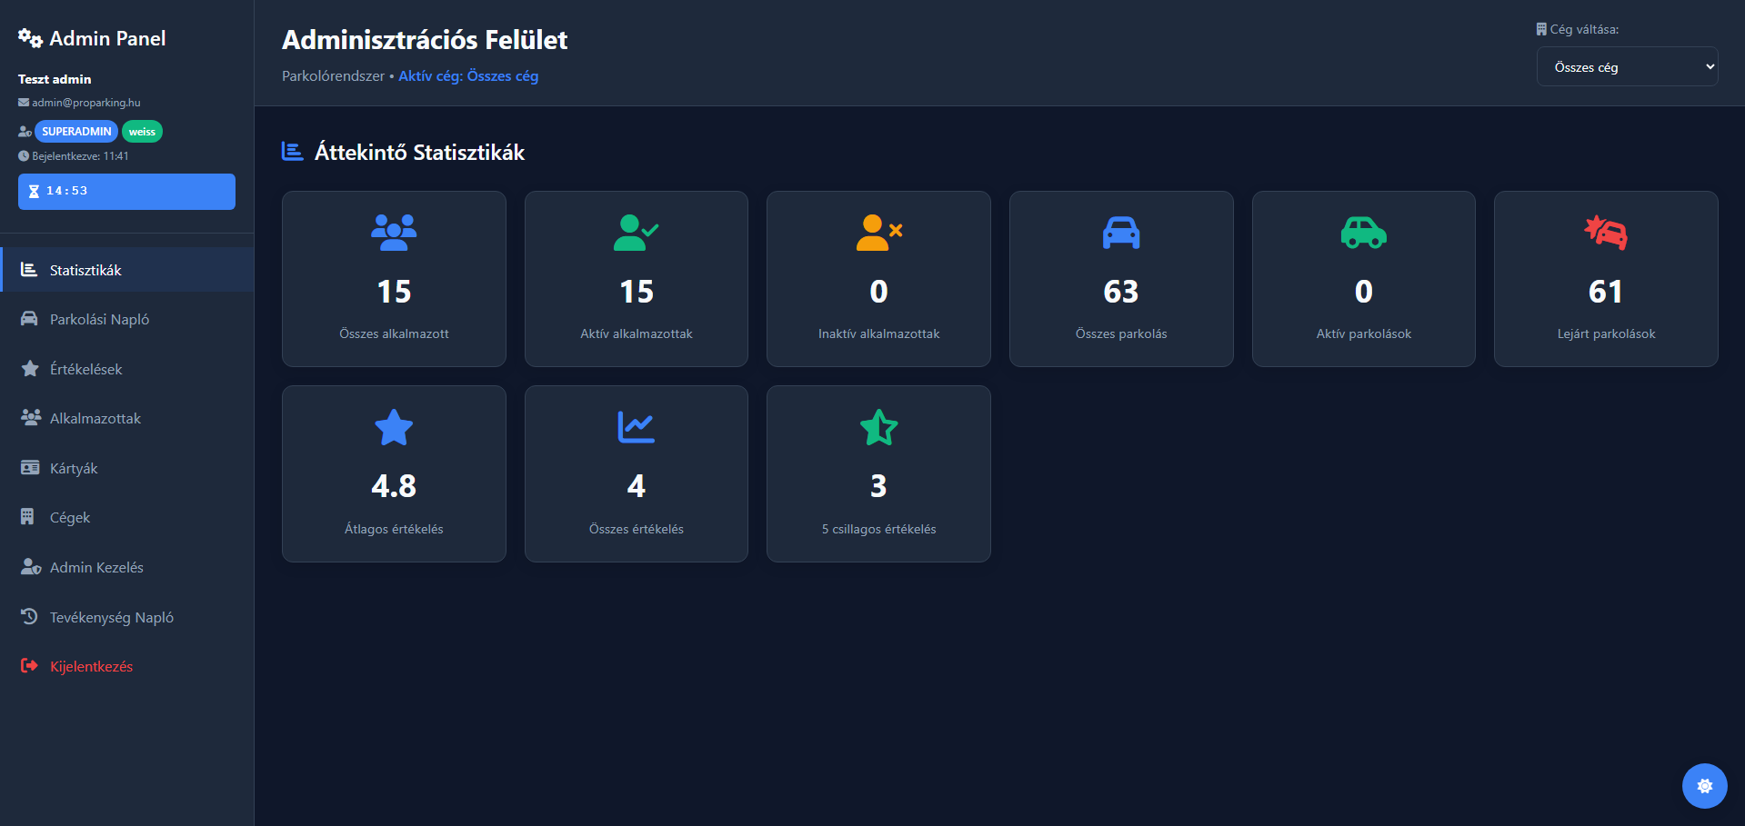
Az admin oldal

Slide 13
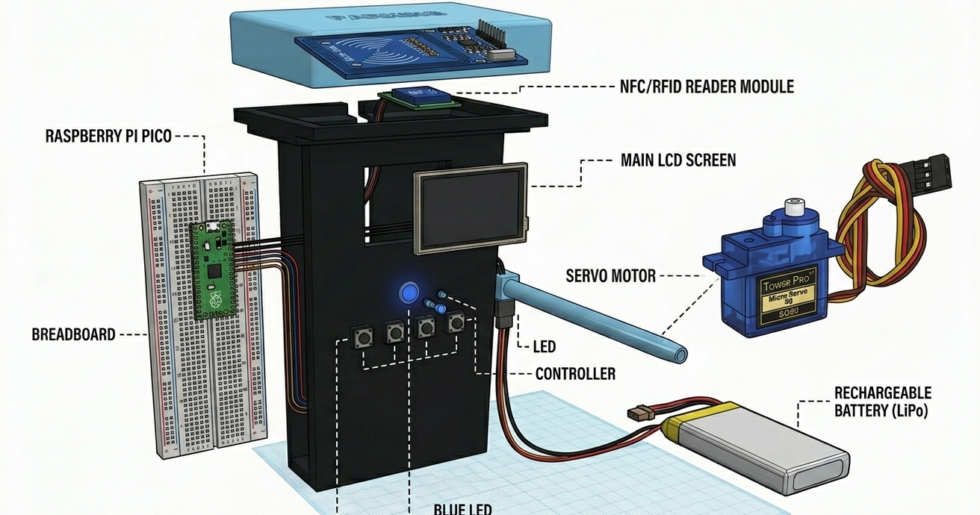
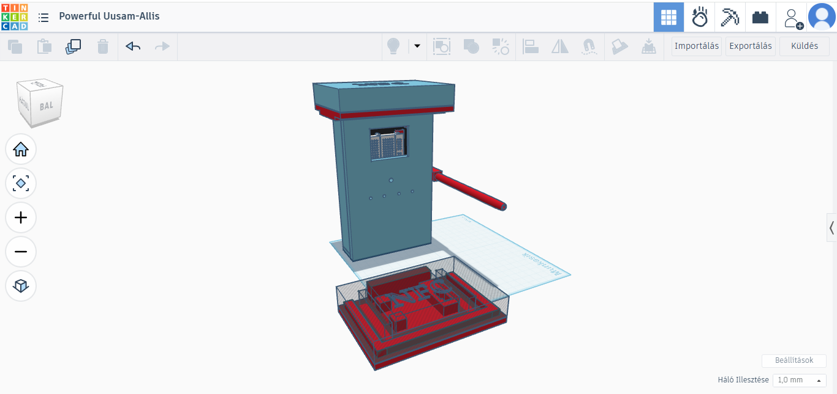
Hardveres eszközök

Slide 14
3D modellezés

Slide 15
Összegzés
Tapasztalataink
Tervek a jövőre
Az oldal továbbfejlesztése, új funkciók
Fizetés lehetősége az oldalon
Biztonsági kiengedés funkció létrehozása
Hőmérséklet mérő építése a mikrovezérlőbe
Csapatmunka nehézségei, kihívásai
Informatikai – programozással kapcsolatos problémák
Hardverekkel való munka
Programozási nyelvek összeegyeztet

Slide 16
Összefoglalás
Parkolókezelő webalkalmazás elkészítése
Biztonságos admin felület vezérlőpulttal és statisztikákkal
MySQL adatbázis tervezés és megvalósítás
3D nyomtatott sorompó egyedileg összeválogatott hardveres eszközökkel
Köszönjük a figyelmet! Készítette: Kothencz Martin és Lenhardt Károly

